Slide 1
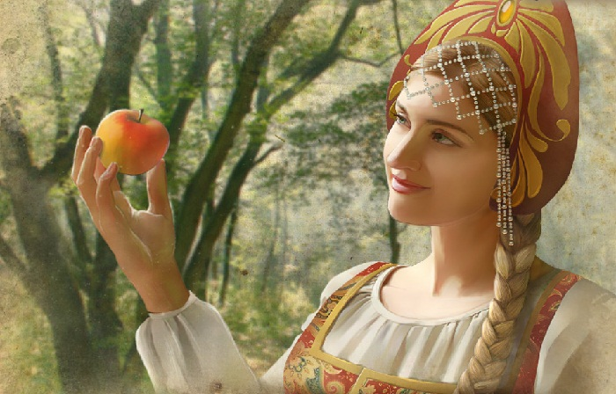
Неделя технологии
Неделя технологии

Slide 2
Русский народный танец
Исполняют девочки 8В:
Хуснутдинова Алина, 8В;
Гончаренко Станислава, 8В;
Титова Ирина, 8В;
Рахимова Бахтина, 8В;
рус. нар. мелодия « Иван-Купала».

Slide 3
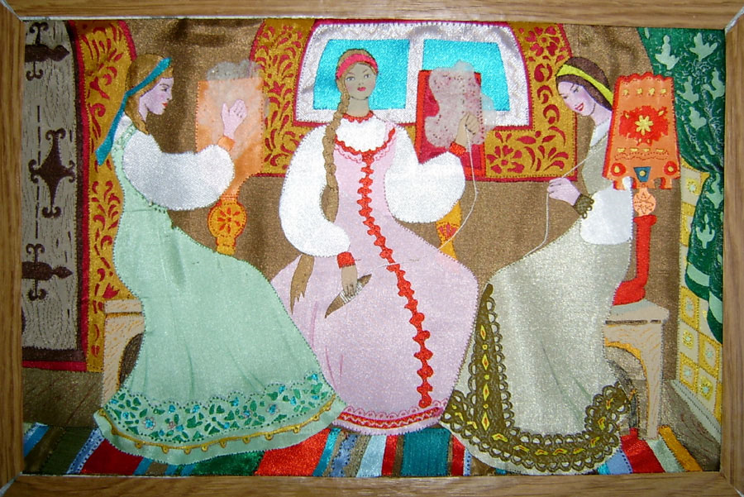
Сценка ТРИ ДЕВИЦЫ

Slide 4
Действующие лица и исполнители:
-Мустафьева Лика-7а,
-1 девица: Хуснутдинова Алина 8в;
-2 девица: Гончаренко Станислава 8в;
-3 девица: Ира Титова 8в;
-Дубовая Ольга Ивановна, замена-Яна Булавинова, 9а;
-Букатова Вера Владимировна – учитель технологии;

Slide 5
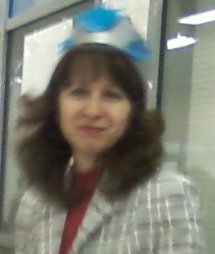
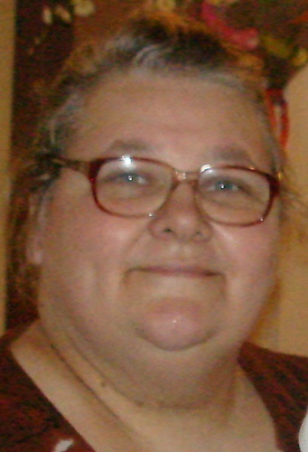
Учителя ТЕХНОЛОГИИ
Дубовая Ольга Ивановна и
Букатова Вера Владимировна

Slide 7
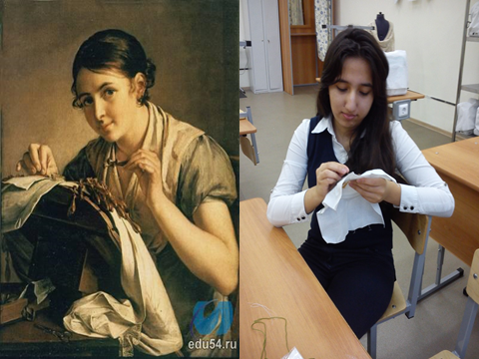

Slide 8
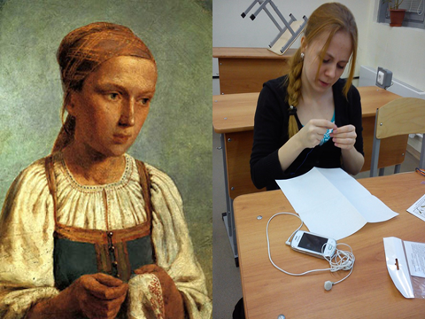

Slide 9
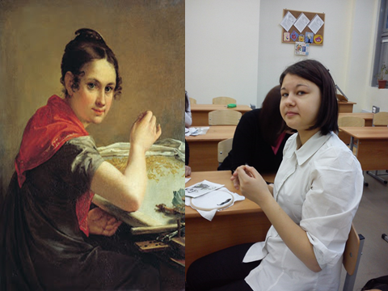

Slide 10
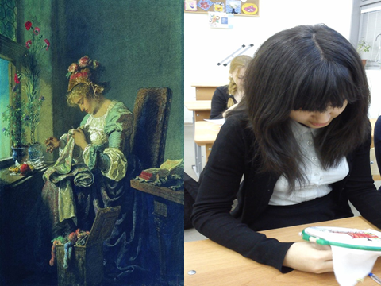

Slide 11
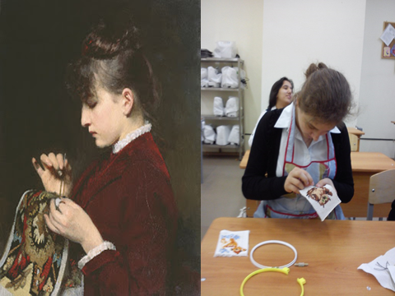

Slide 12
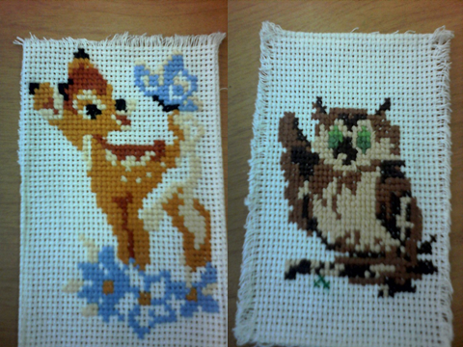

Slide 13
Как мы учились шить
6в класс

Slide 14
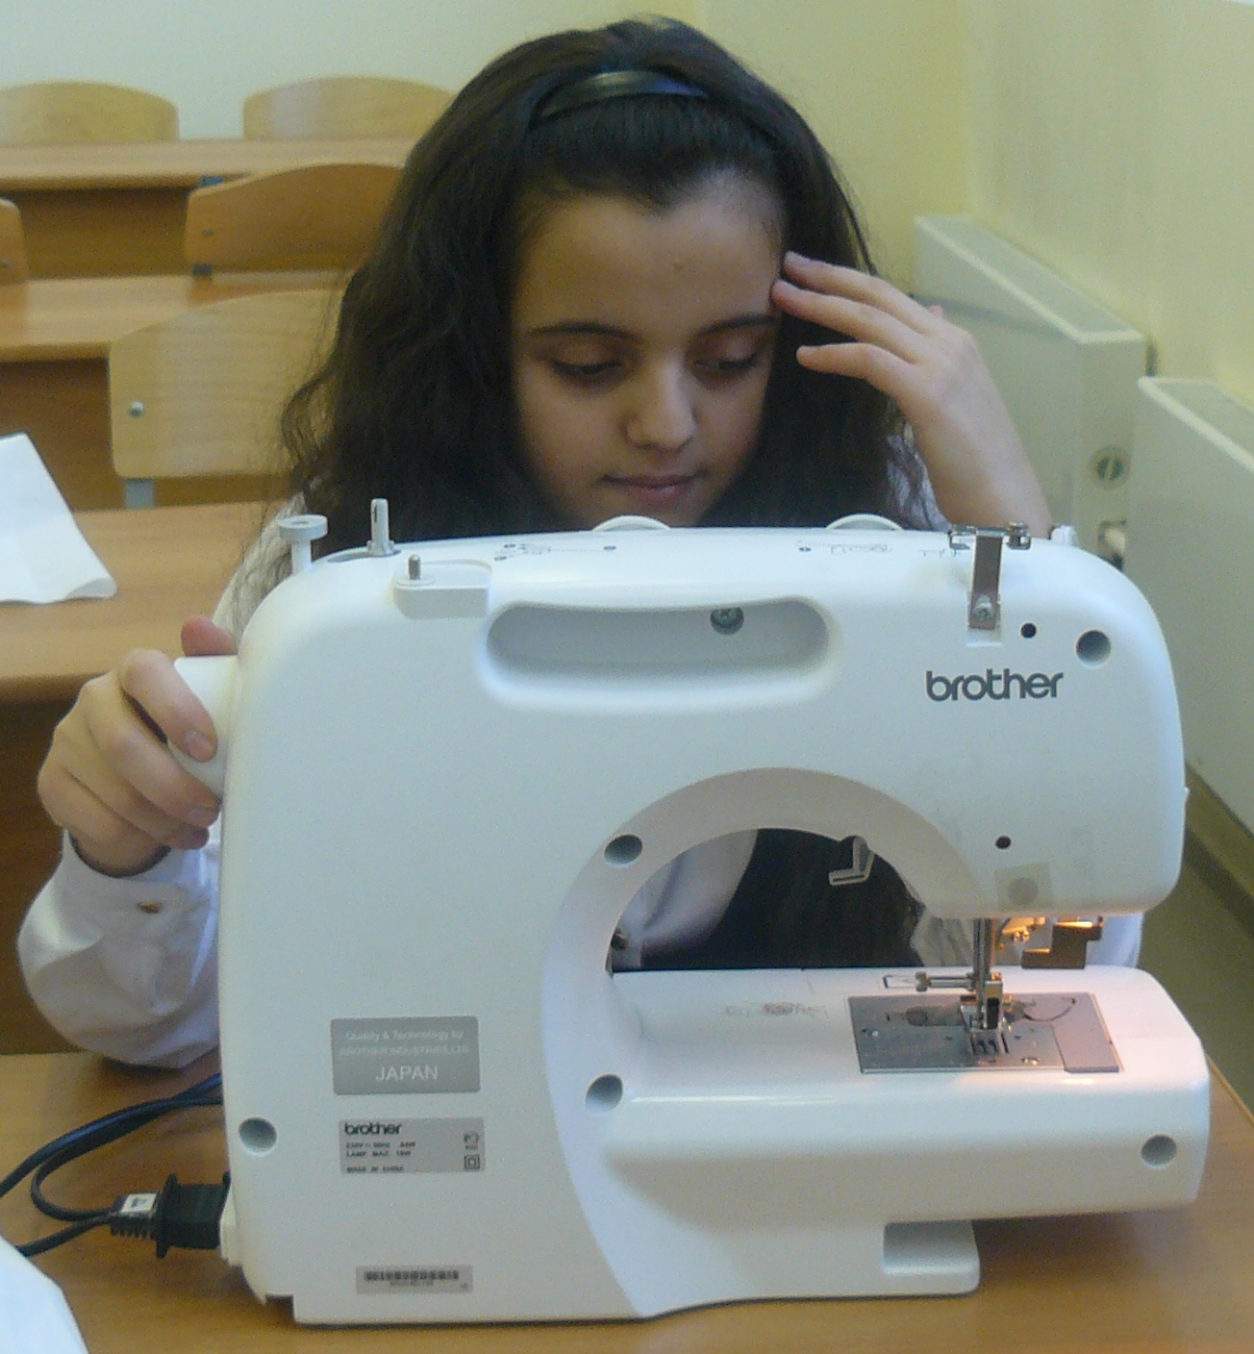

Slide 15
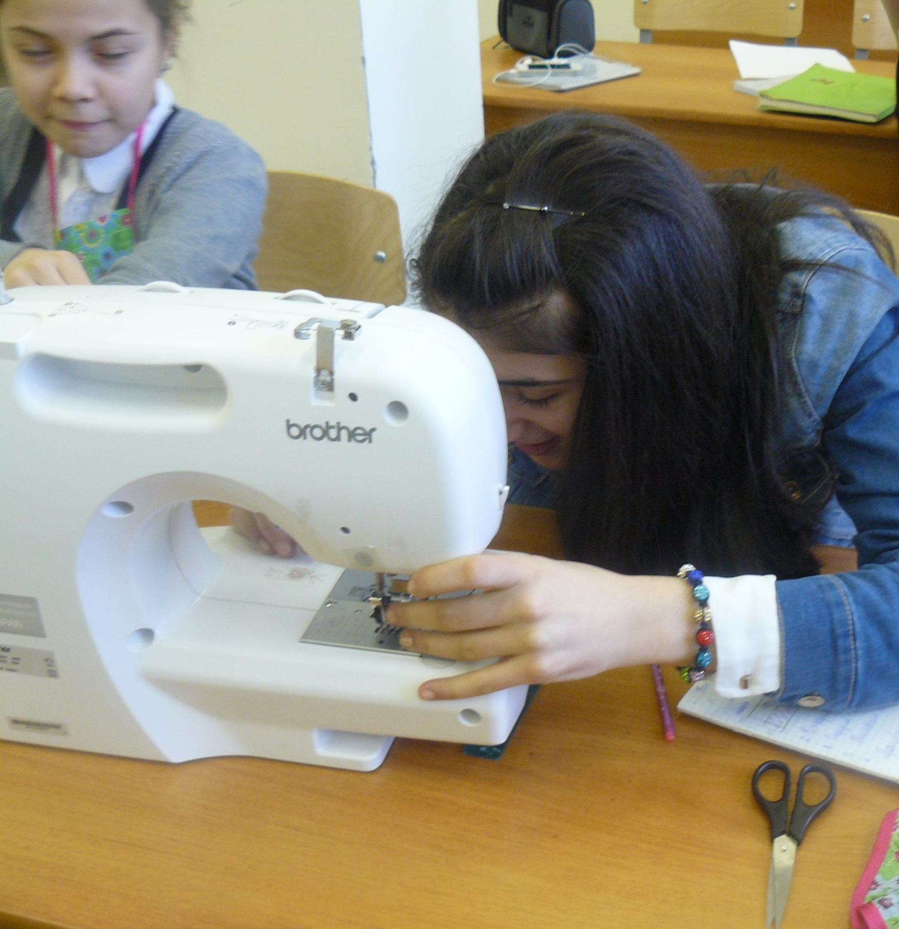

Slide 16
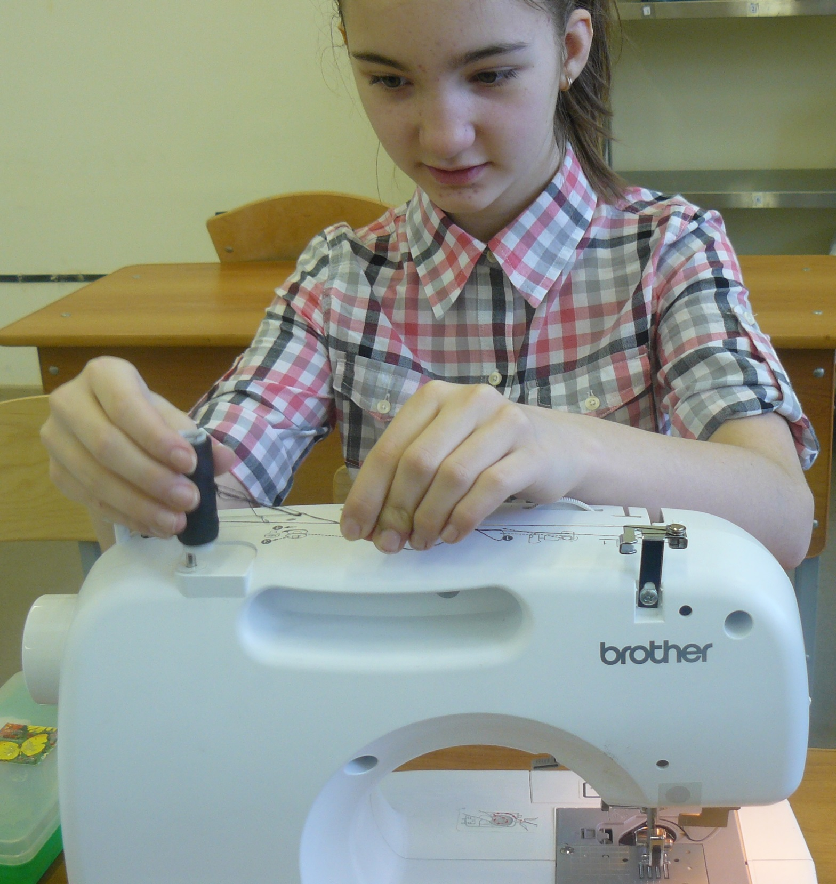

Slide 17
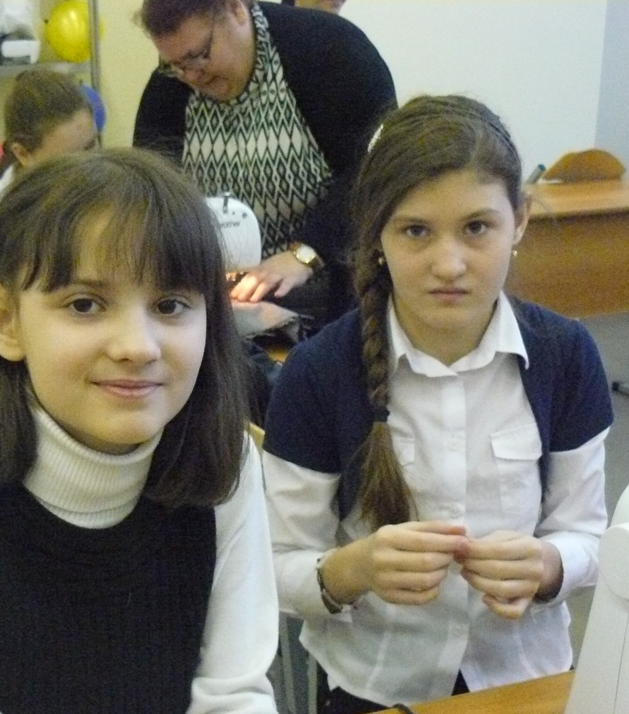

Slide 18
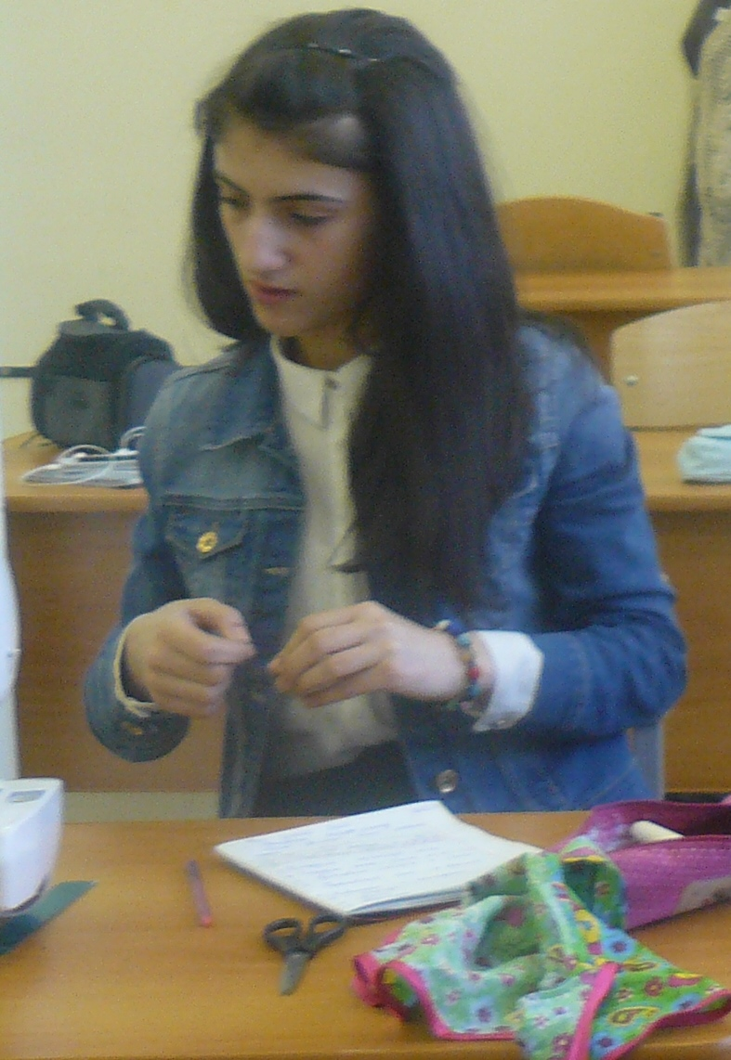

Slide 19
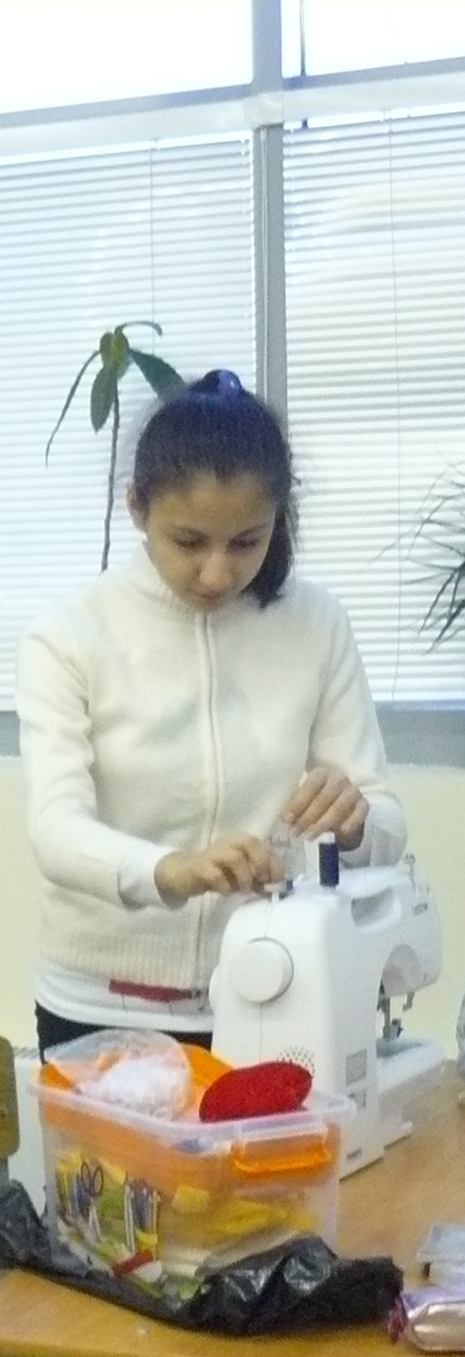

Slide 20
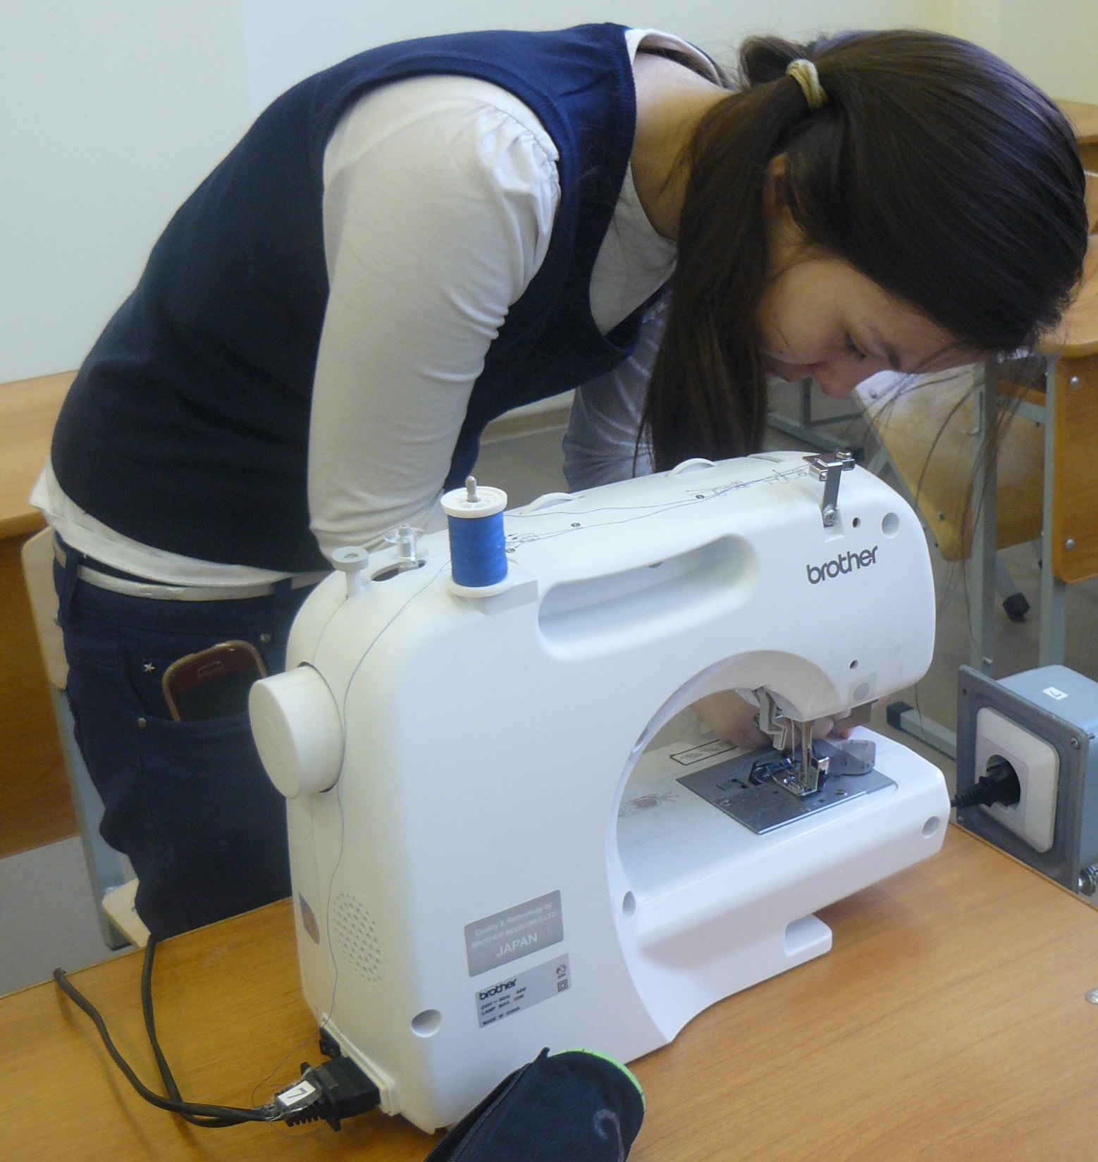

Slide 21
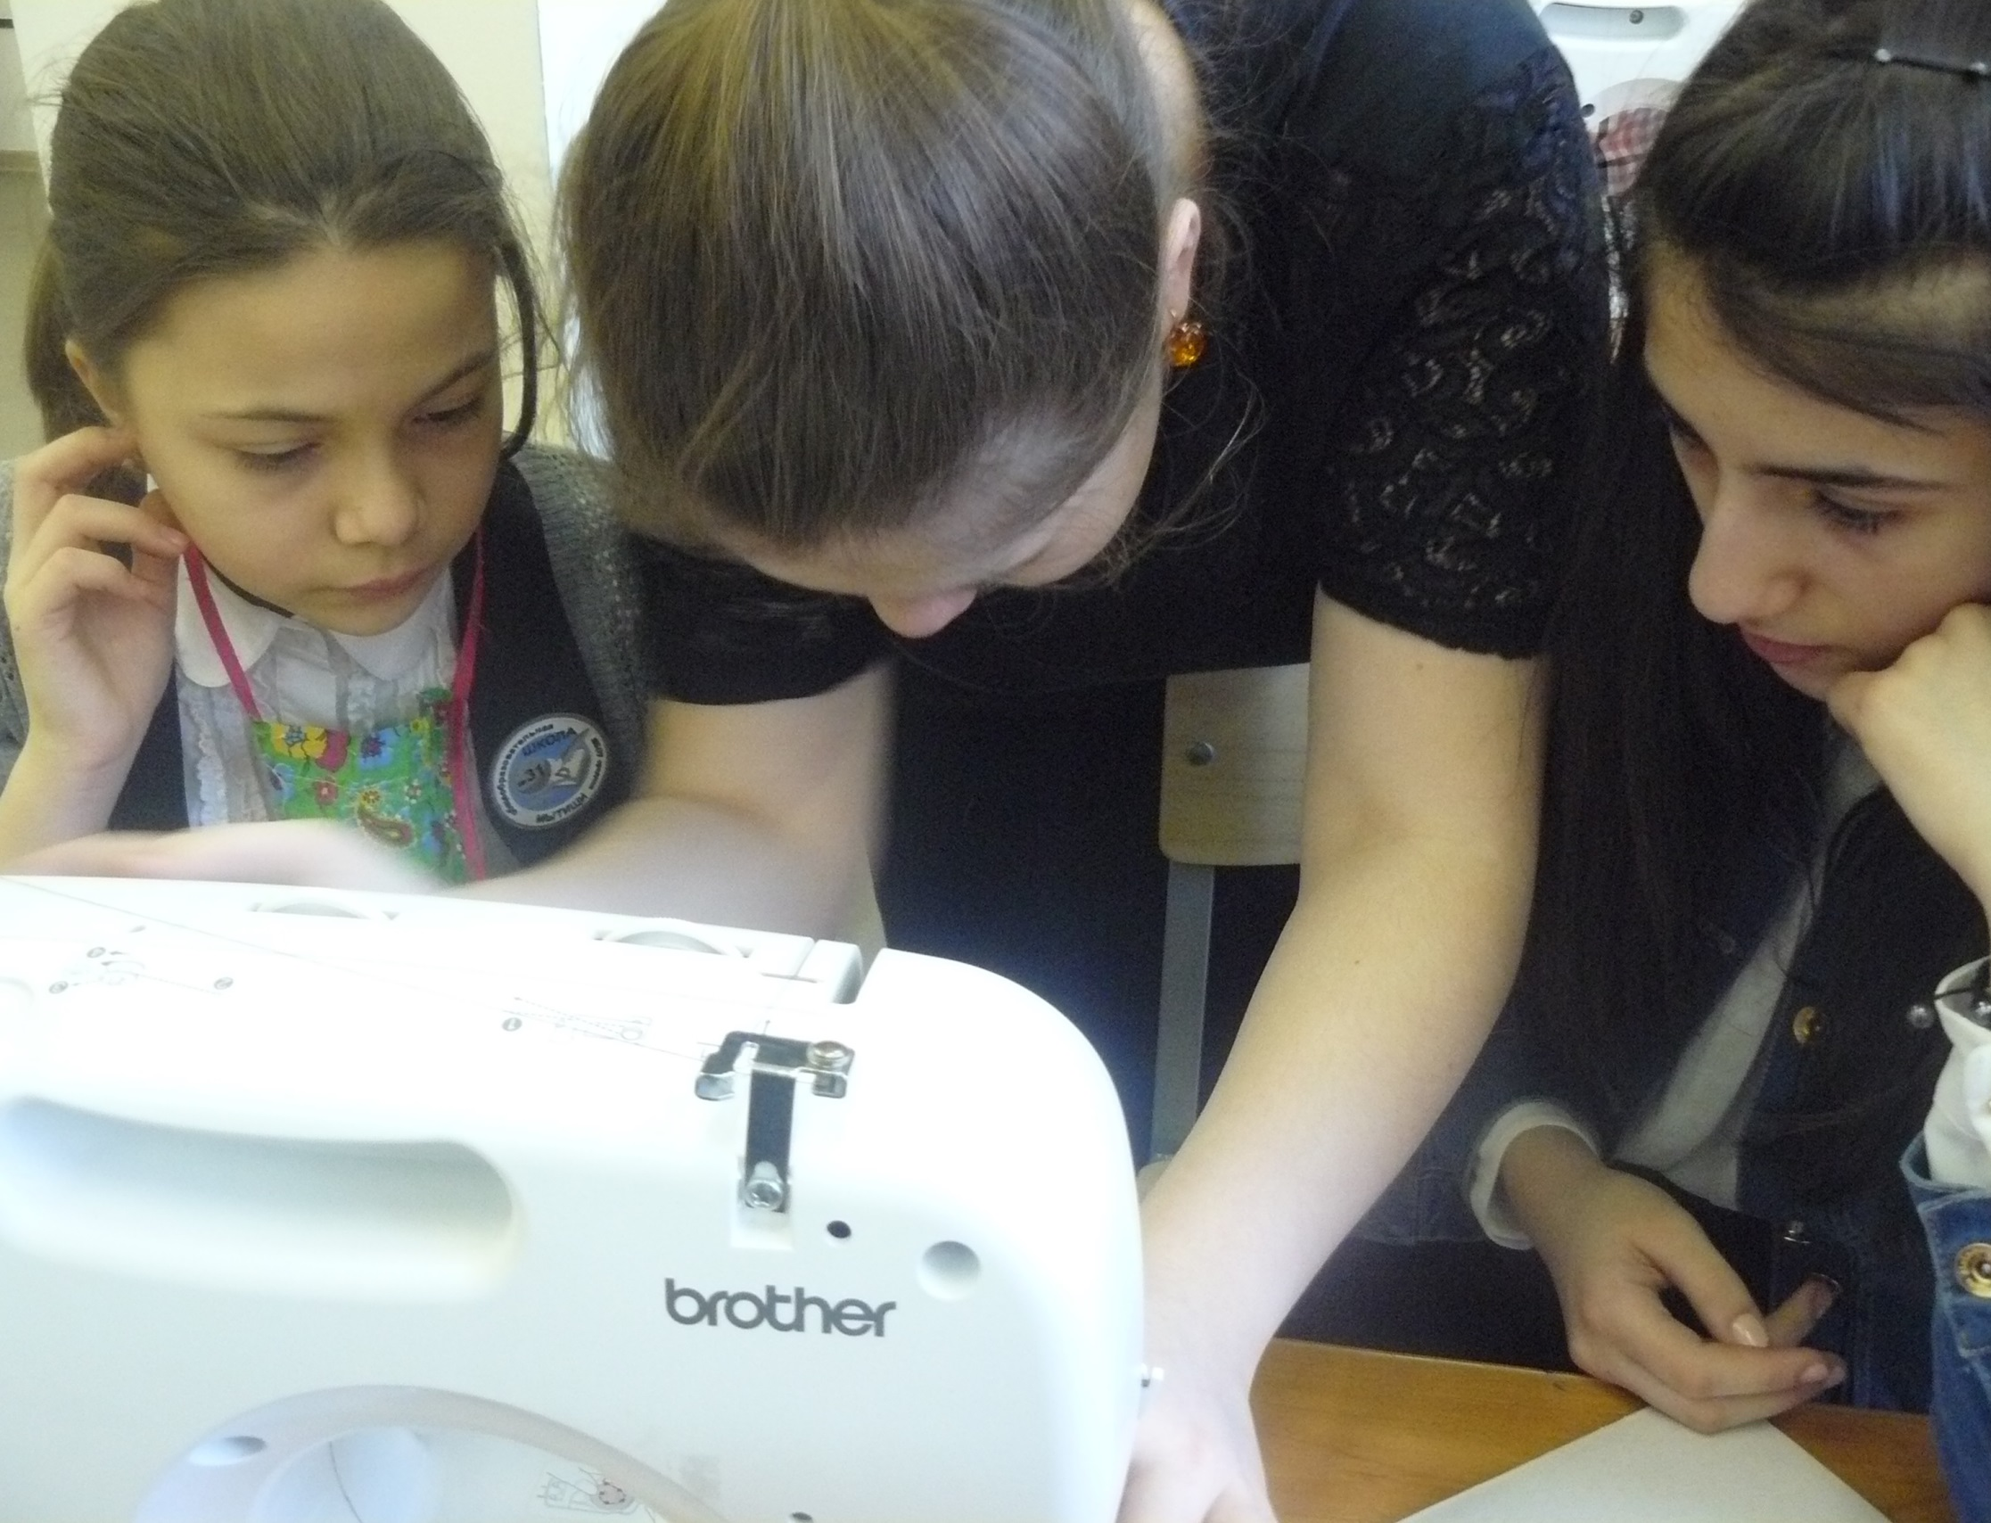

Slide 22
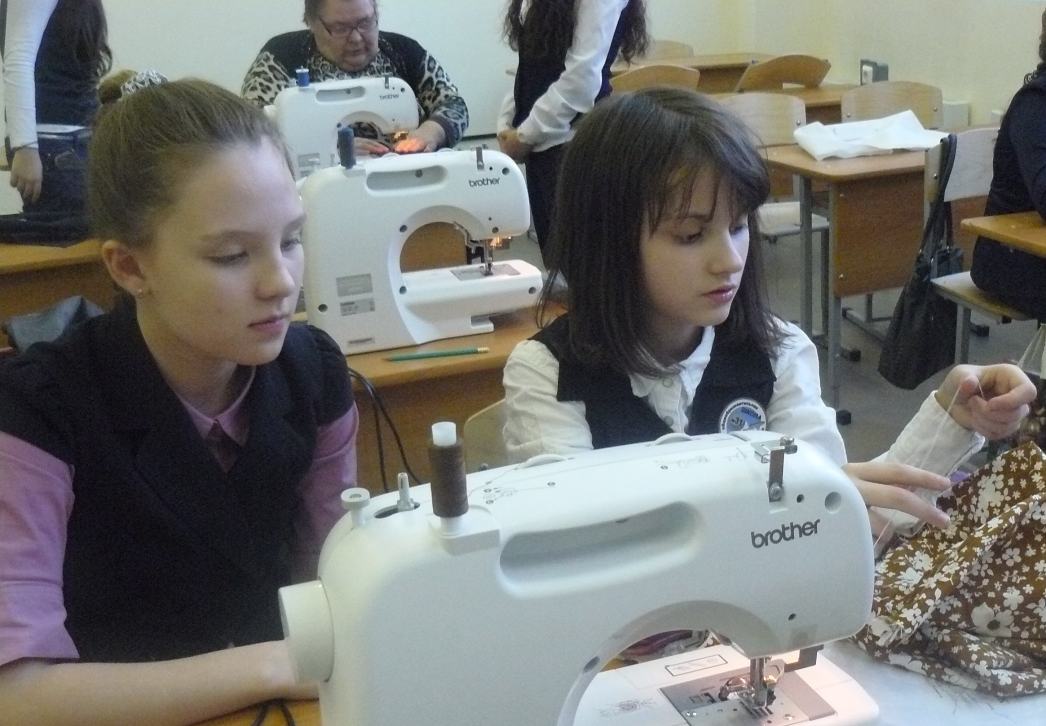

Slide 23
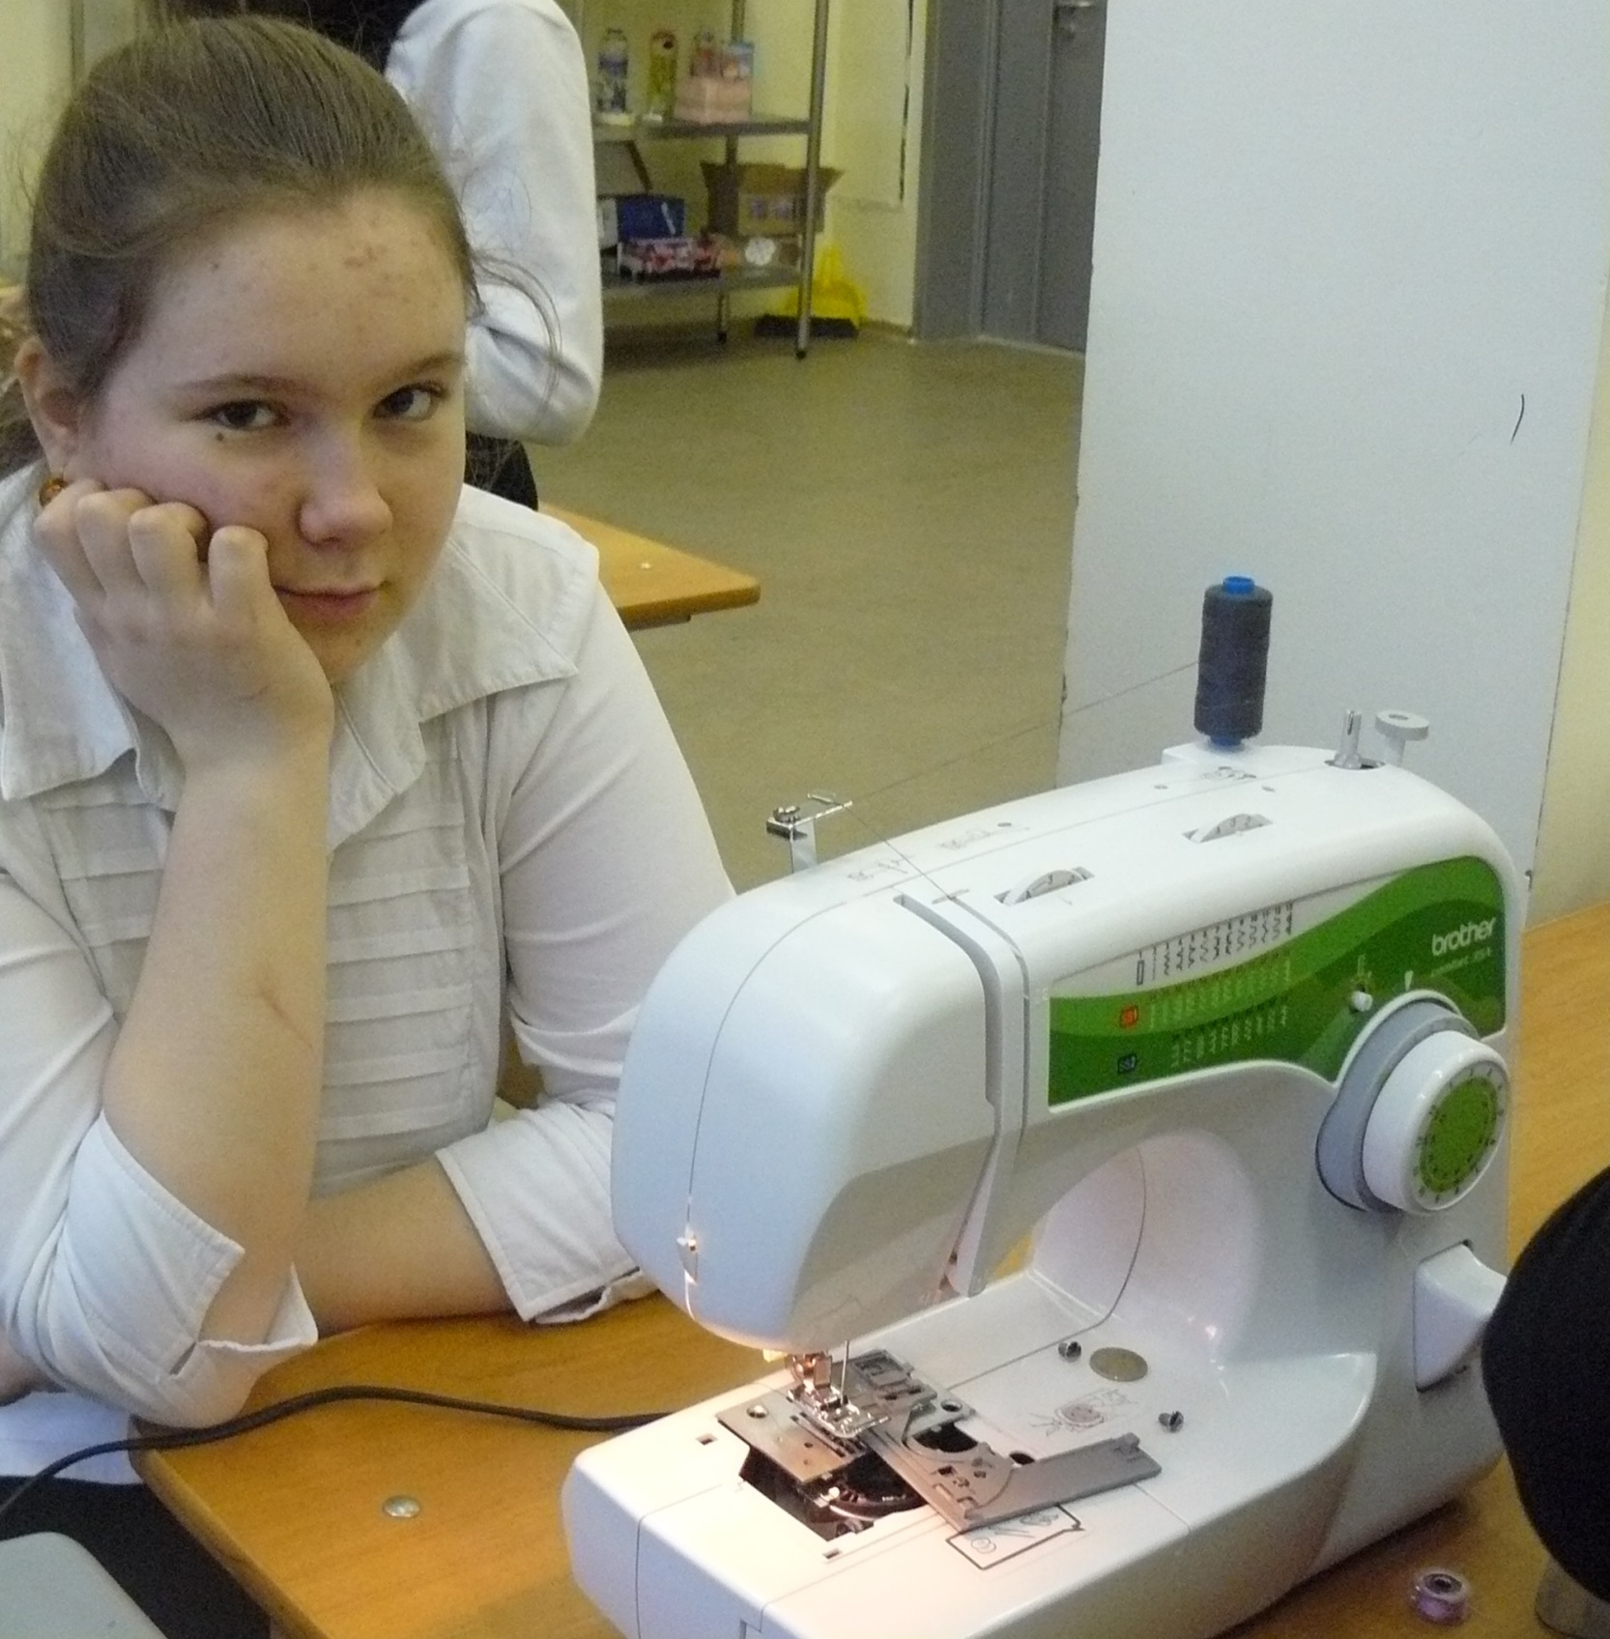

Slide 24
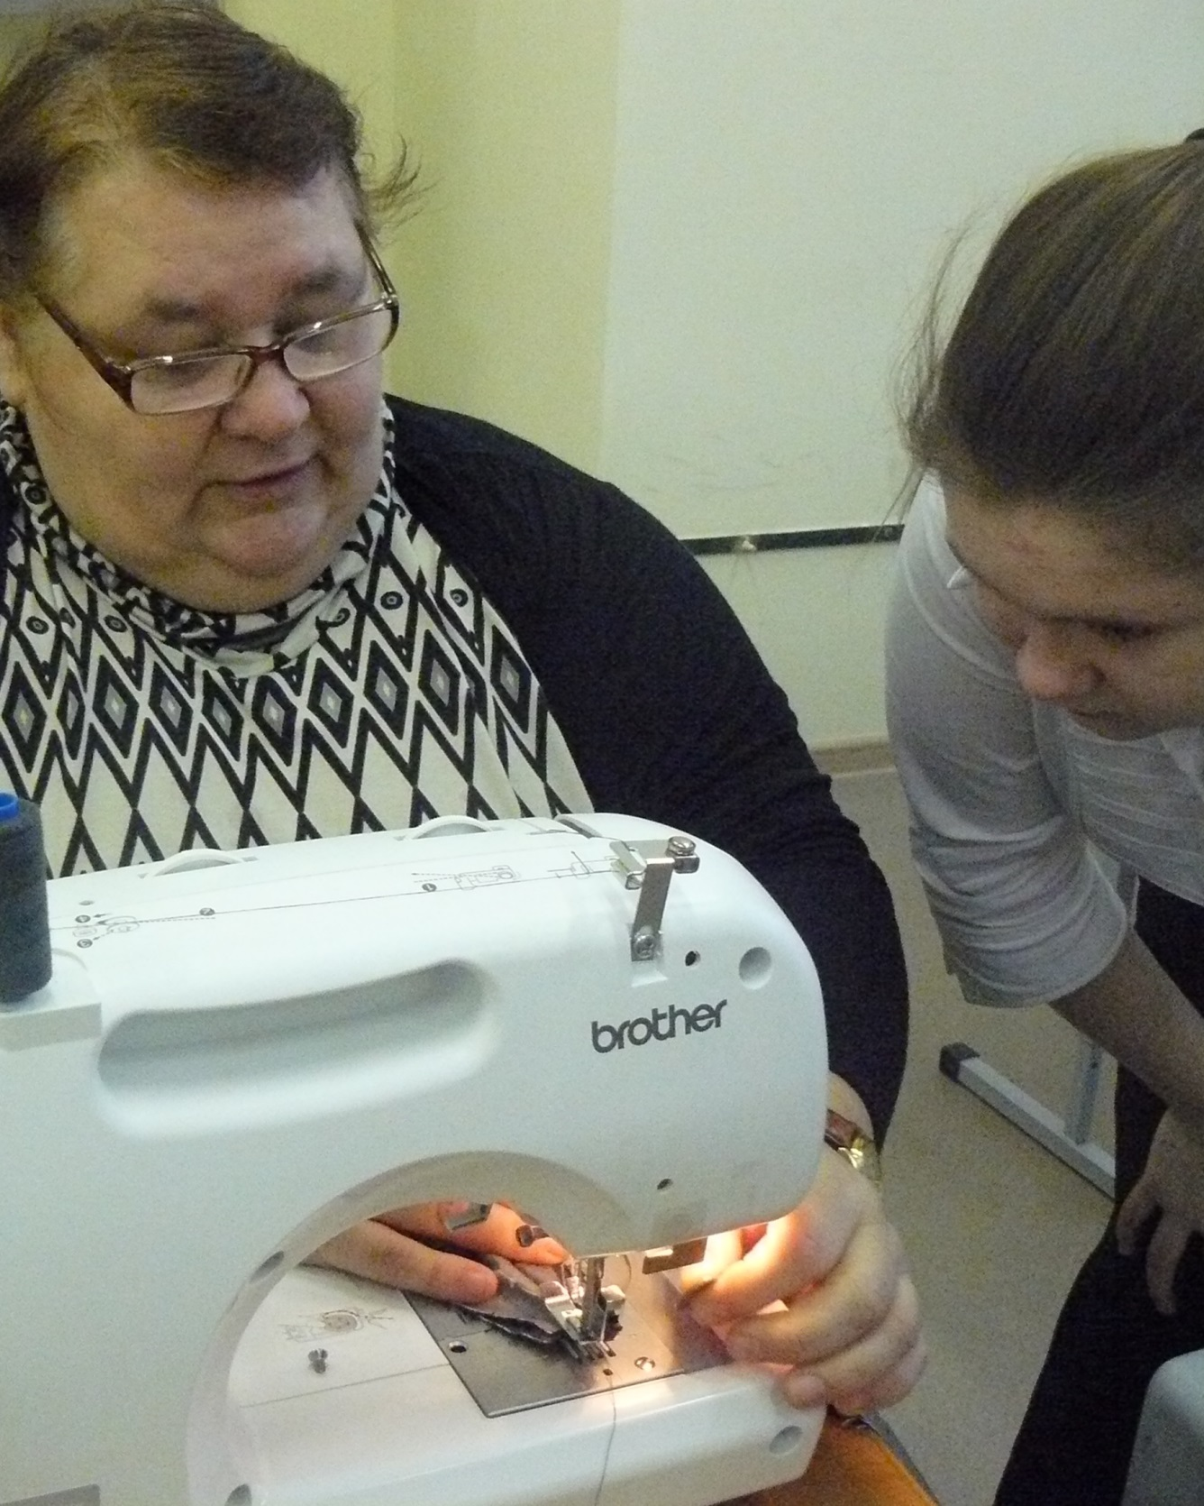

Slide 25
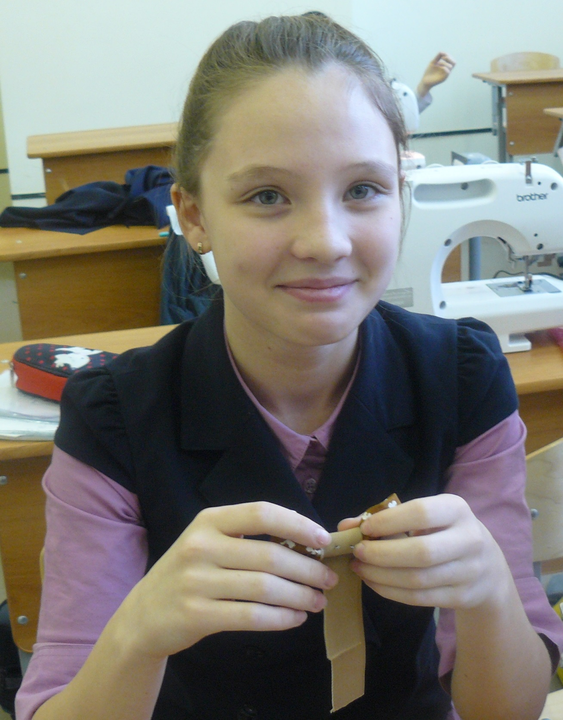

Slide 26
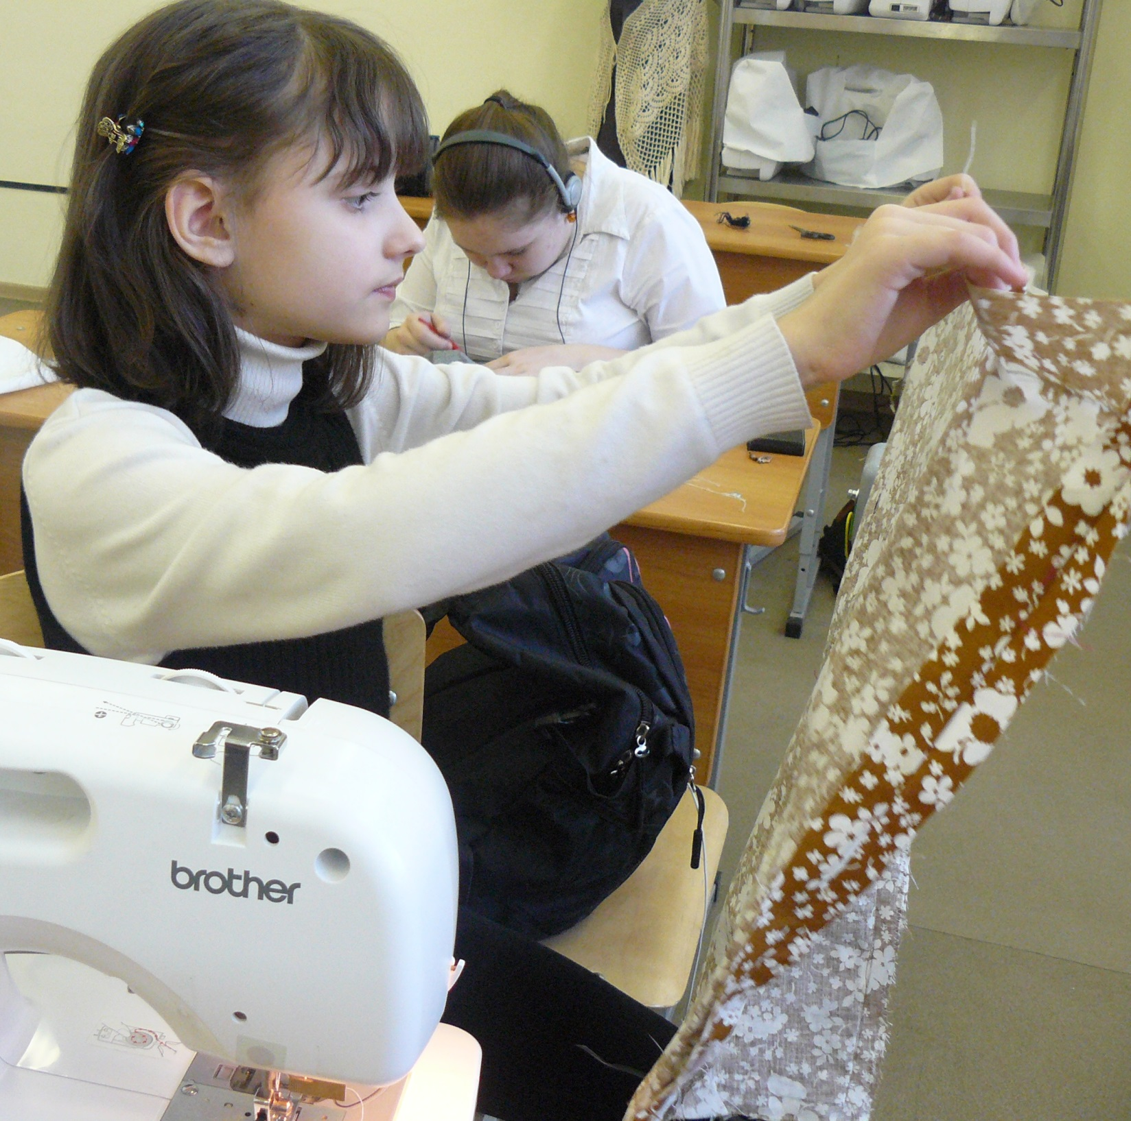

Slide 27
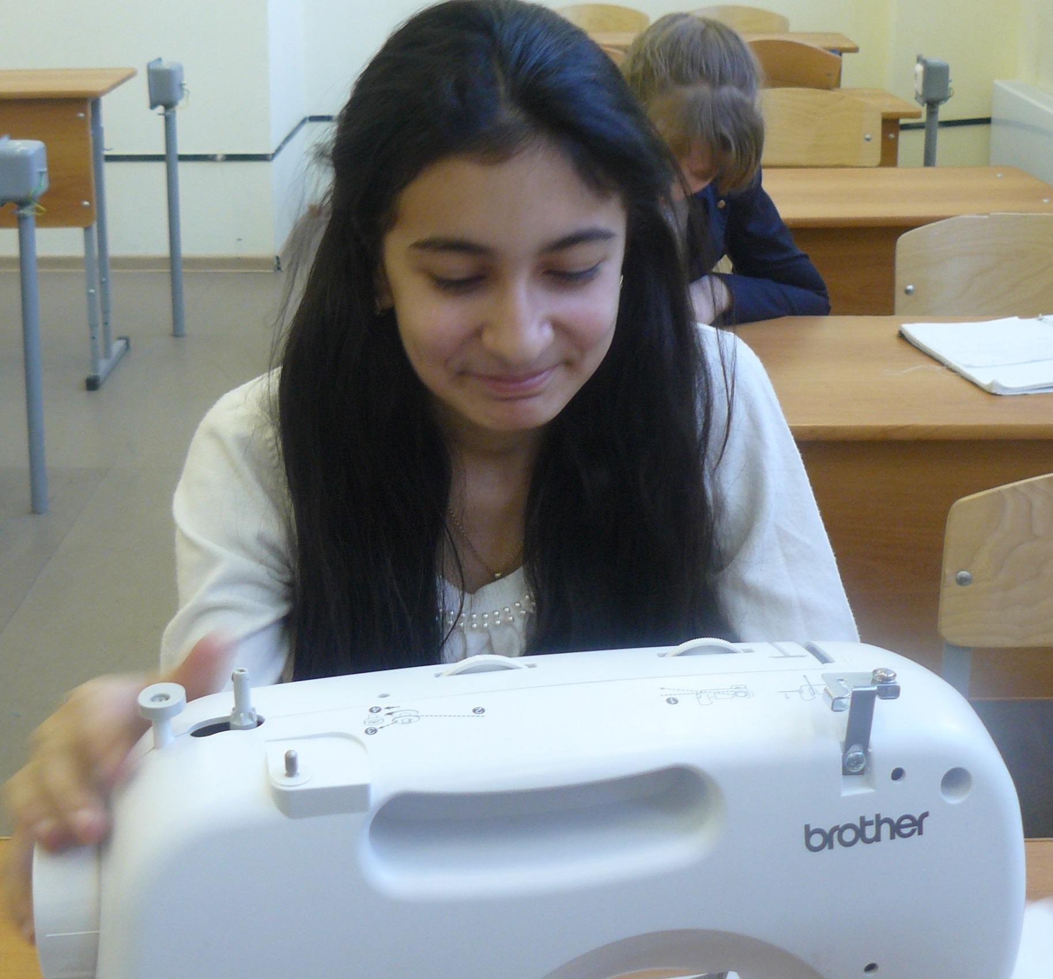

Slide 28
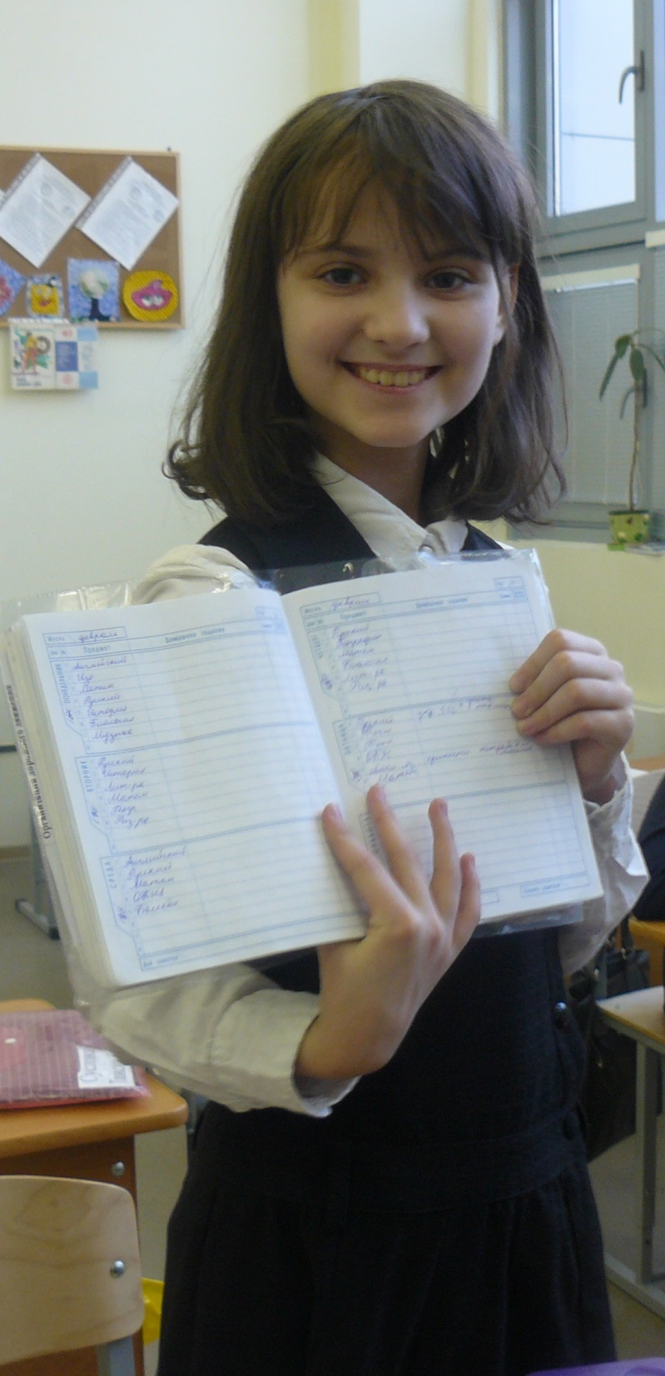

Slide 29
масленица

Slide 30
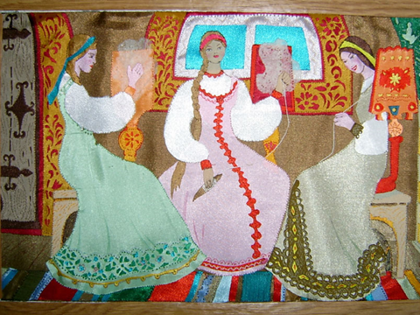

Slide 31
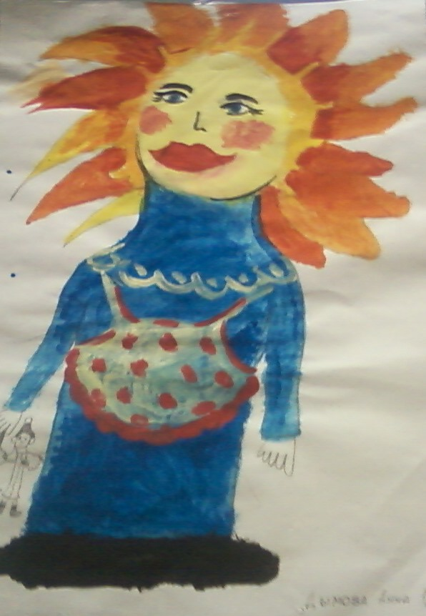

Slide 32
Акробатический номер (РЕПЕТИЦИЯ)

Slide 33
танец
Хуснутдинова Алина 8в;
Гончаренко Станислава 8в;
Титова Ирина,8в
Рахимова Бахтина,8в;

Slide 34
Украинская песня
Исполняет ГОНЧАРЕНКО СТАНИСЛАВА

Slide 35
Масленица
25 февраля

Slide 36
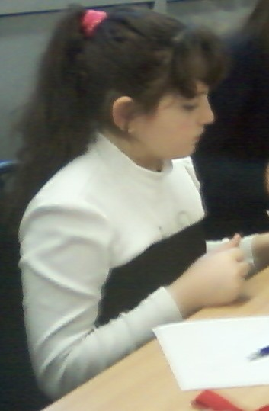

Slide 37
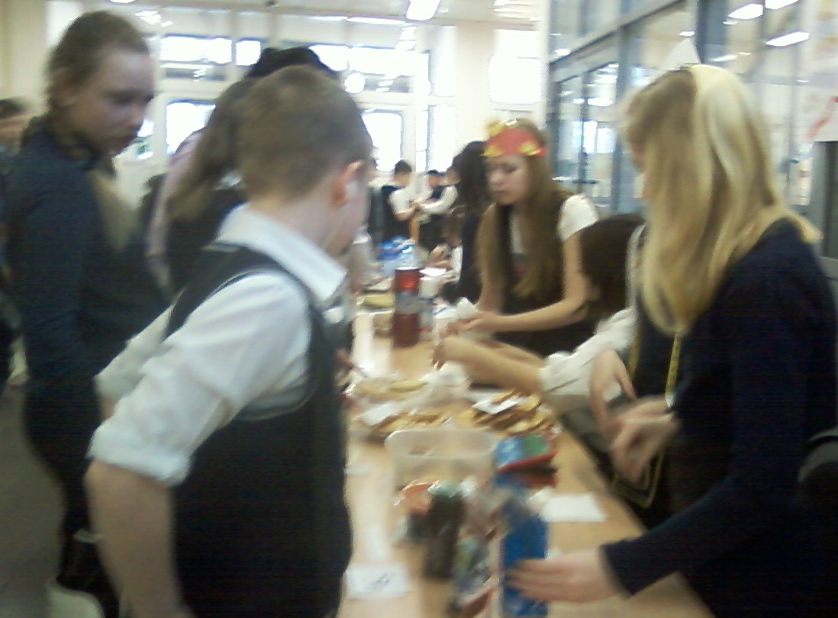

Slide 38
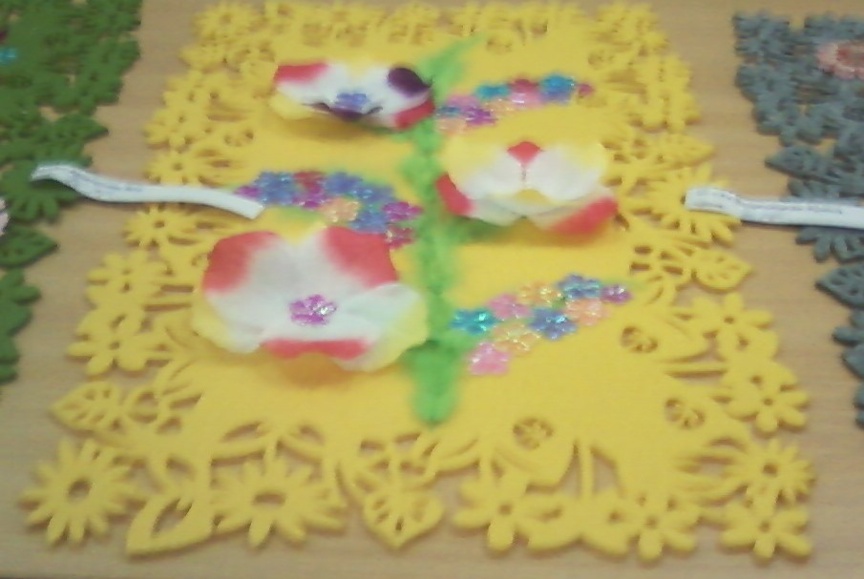

Slide 39
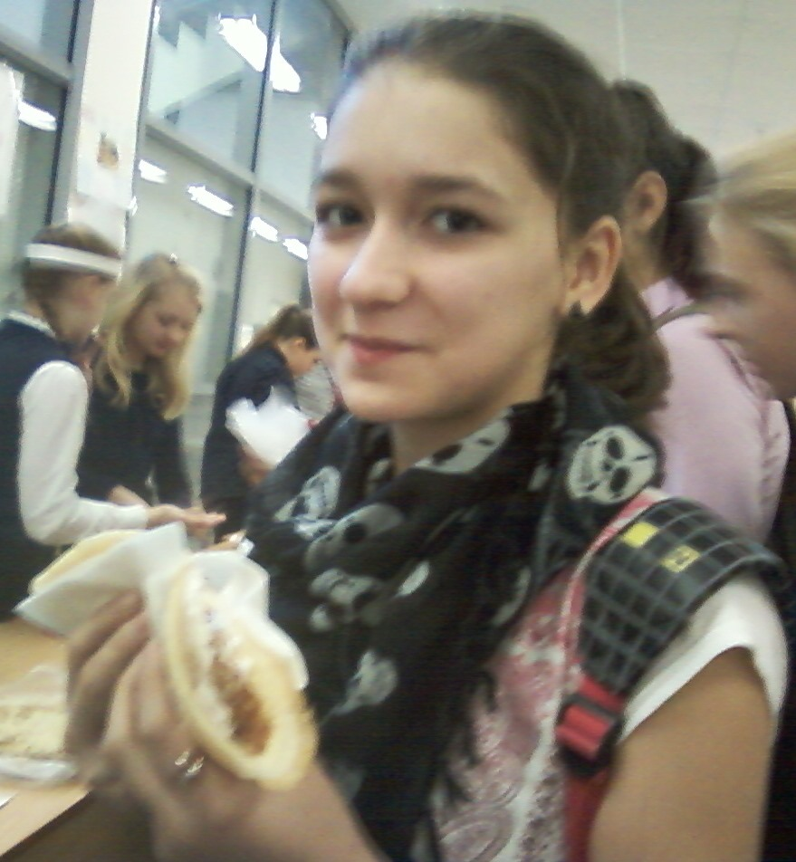

Slide 40
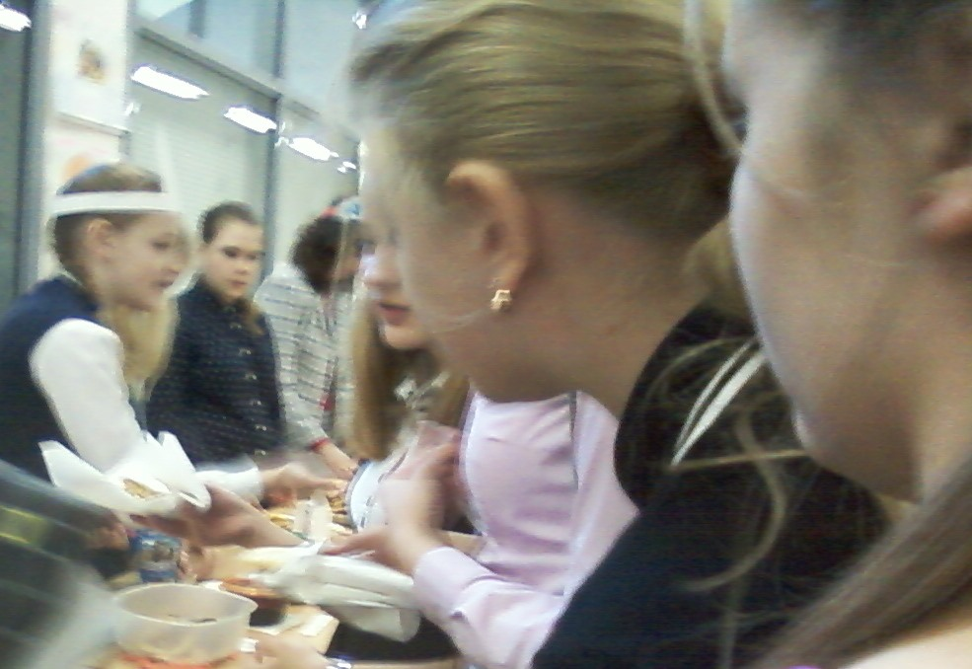

Slide 41
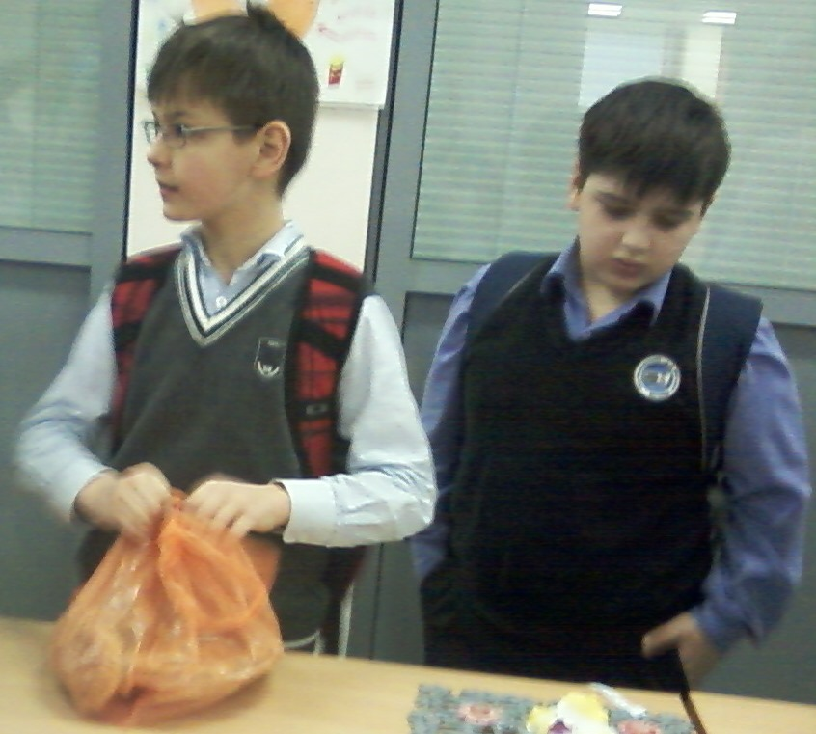

Slide 42
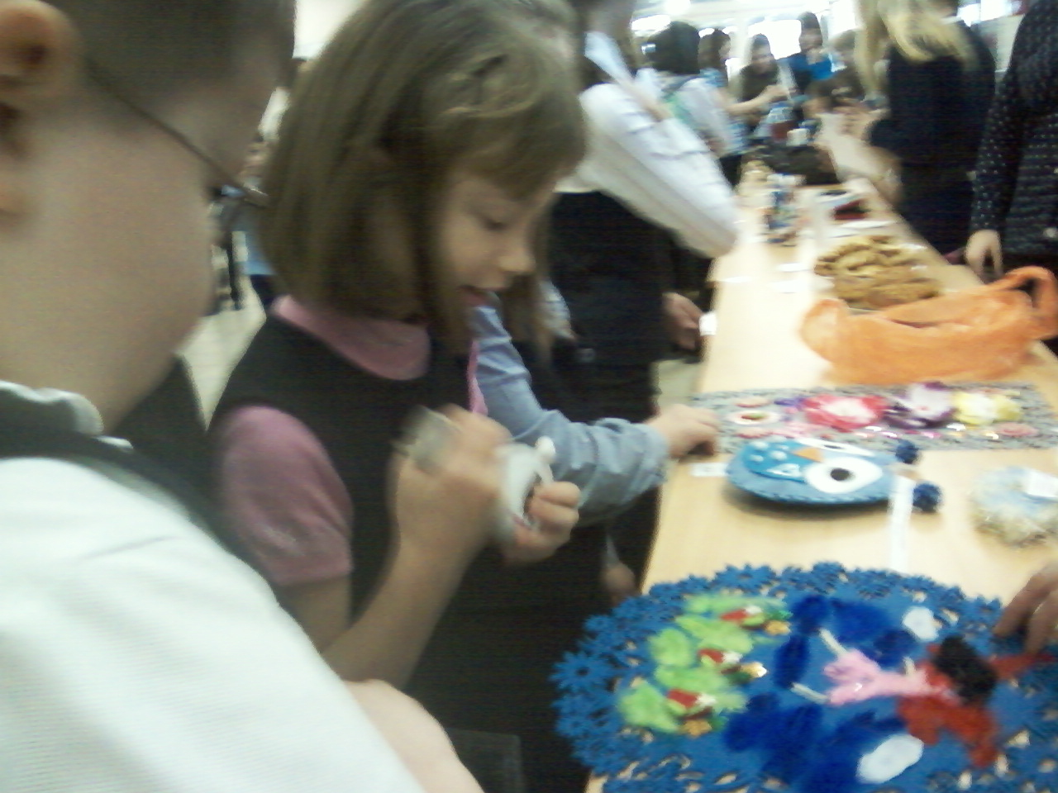

Slide 43
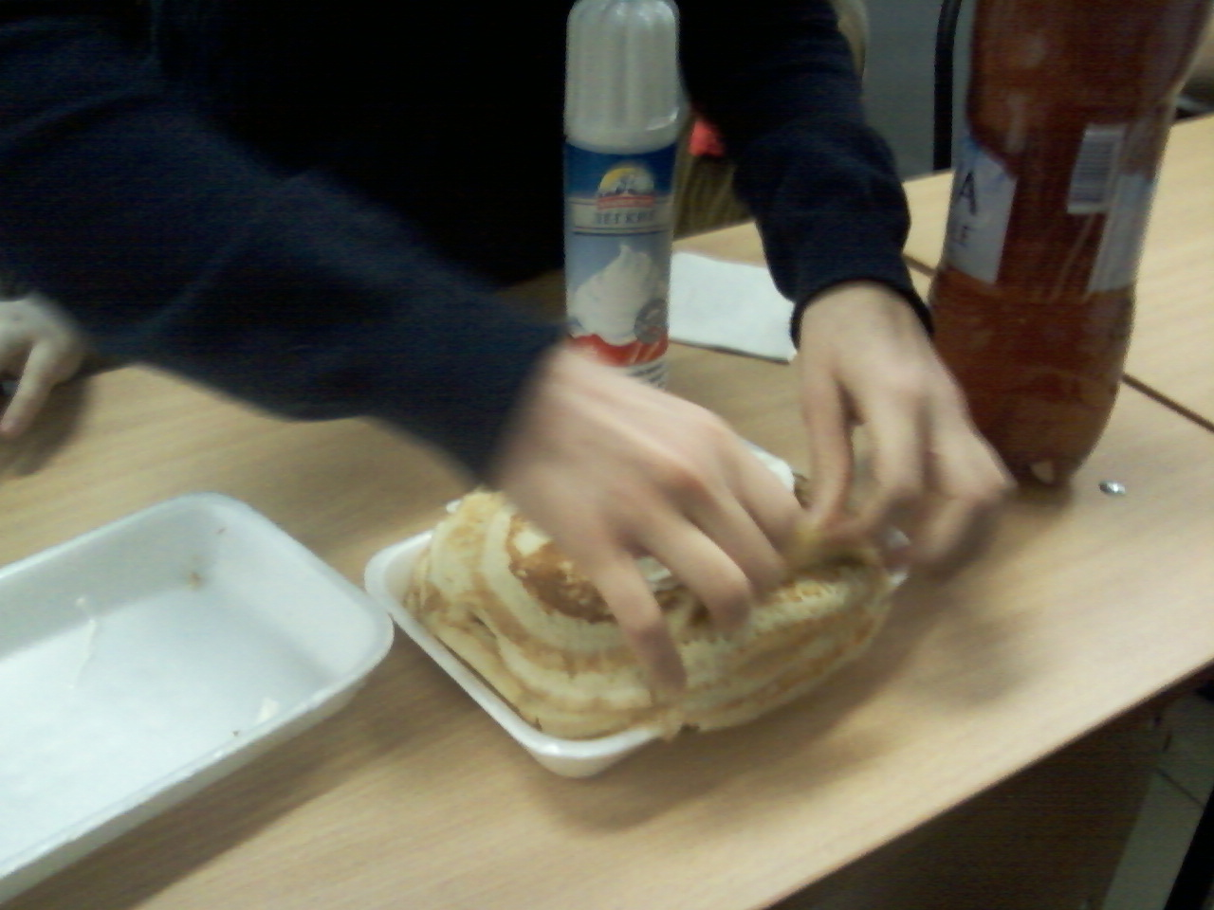

Slide 44
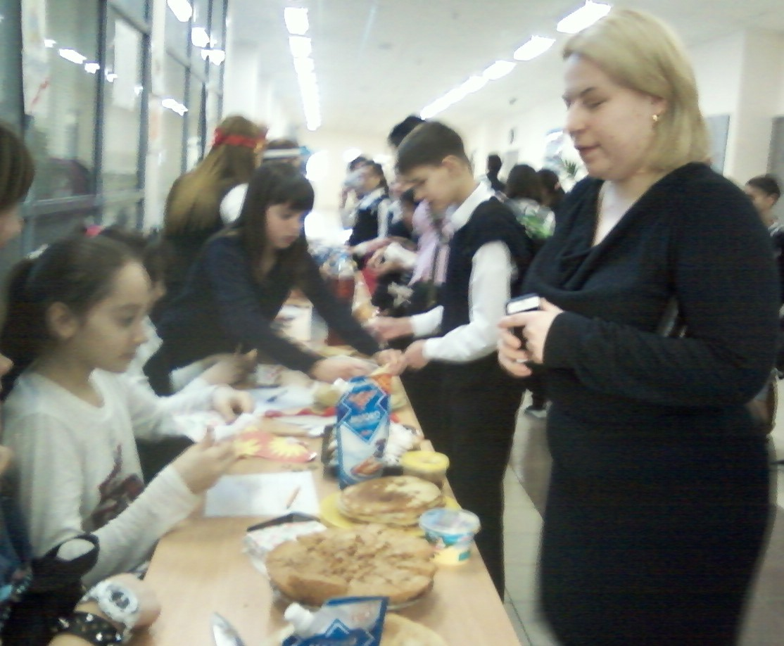

Slide 45
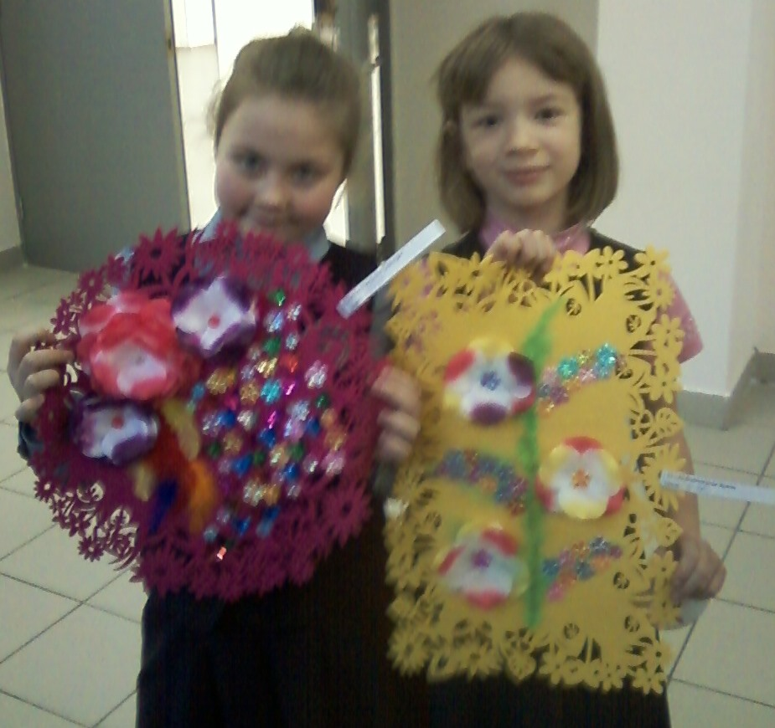

Slide 46
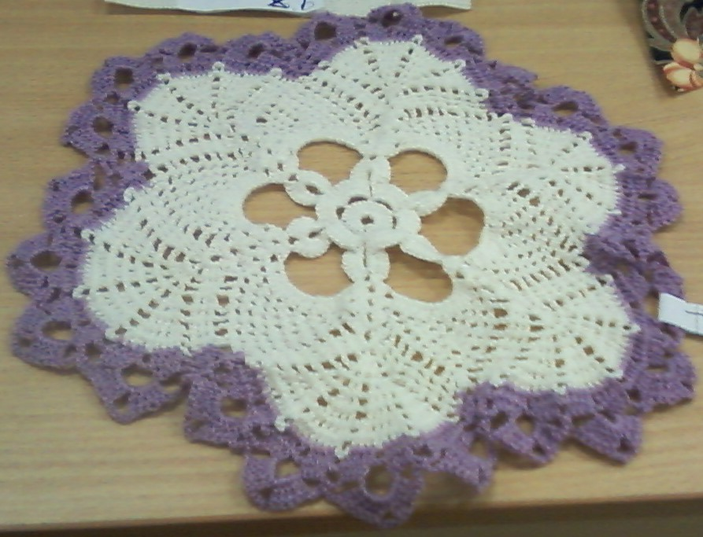

Slide 47
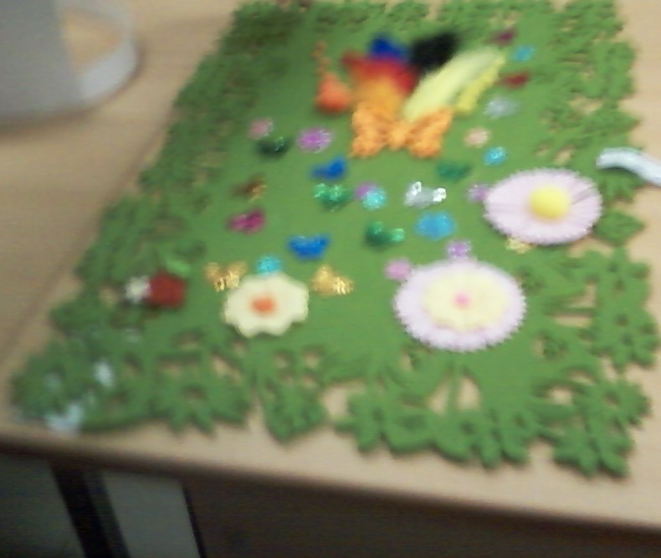

Slide 48
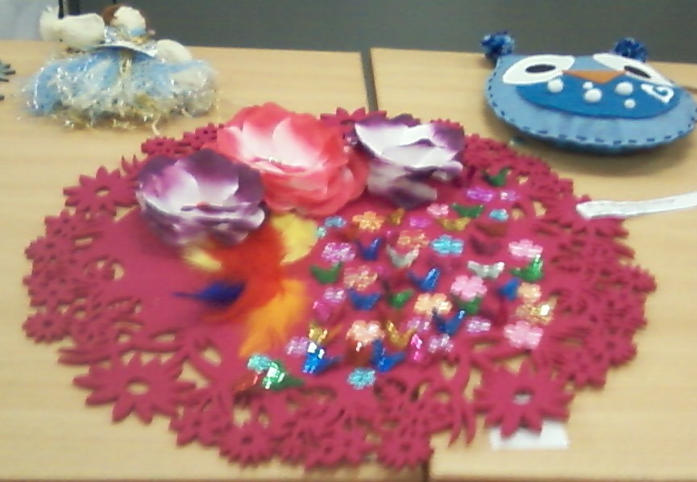

Slide 49
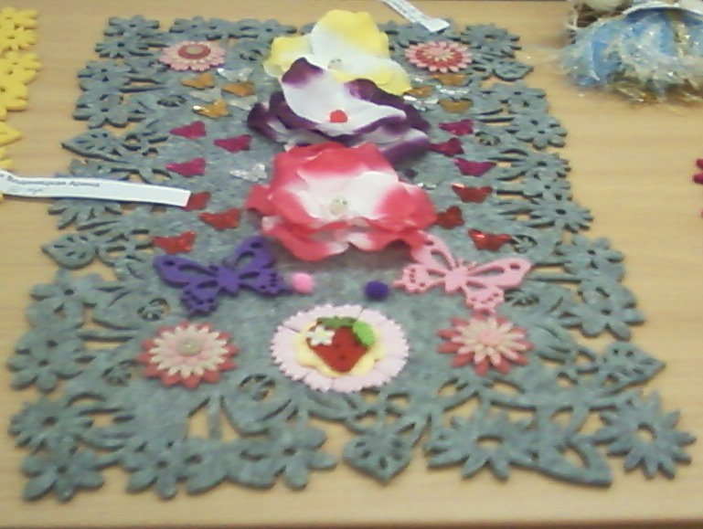

Slide 50
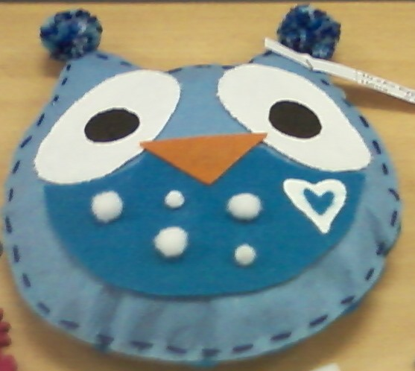

Slide 51
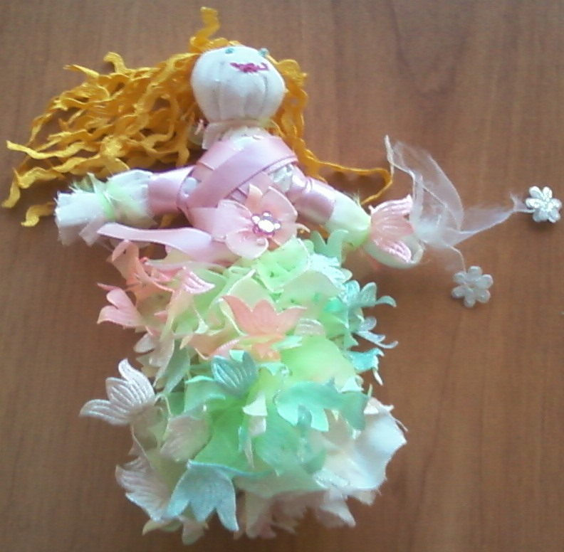

Slide 52
Анапольская Александра Николаевна –учитель ИЗО

Slide 53
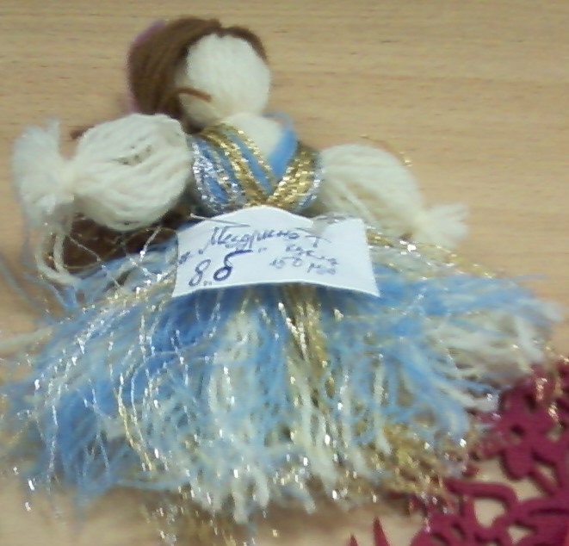

Slide 54
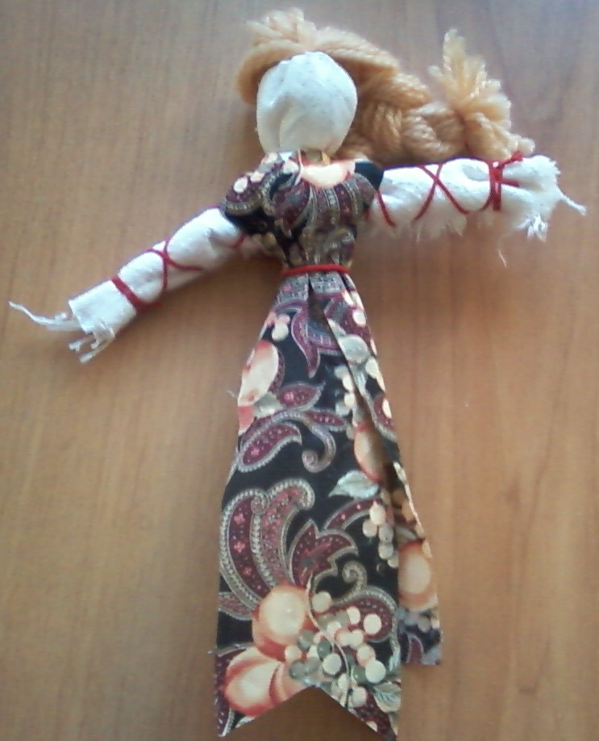

Slide 55
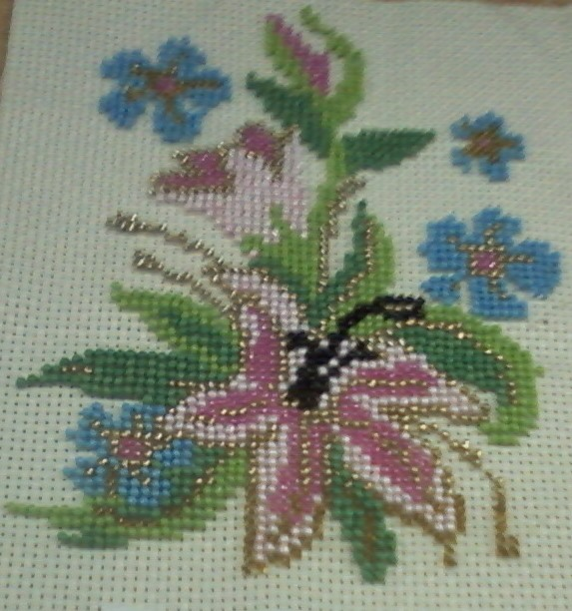

Slide 56
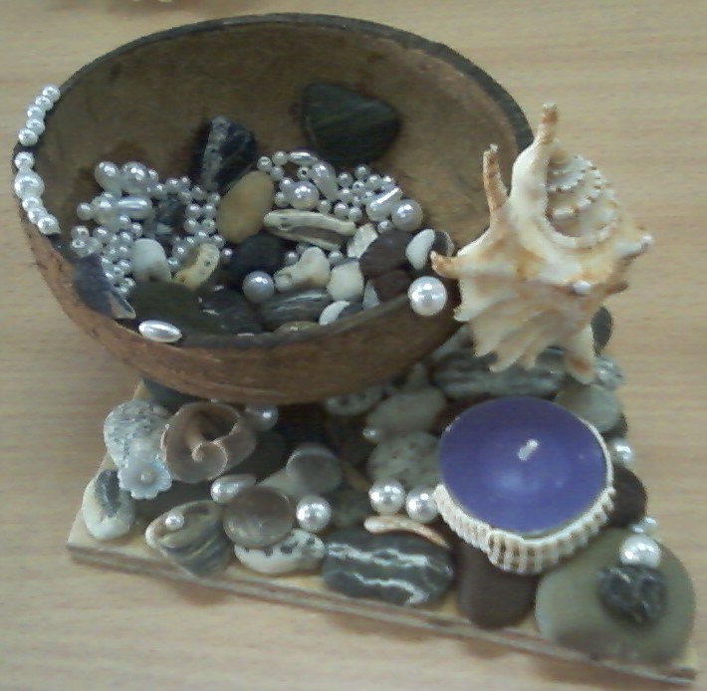

Slide 57
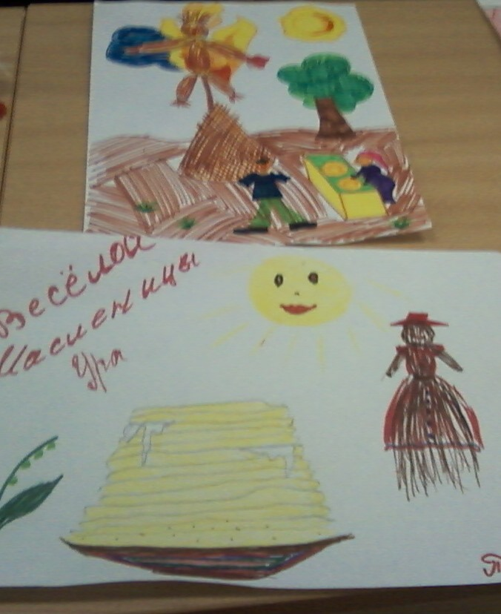

Slide 58
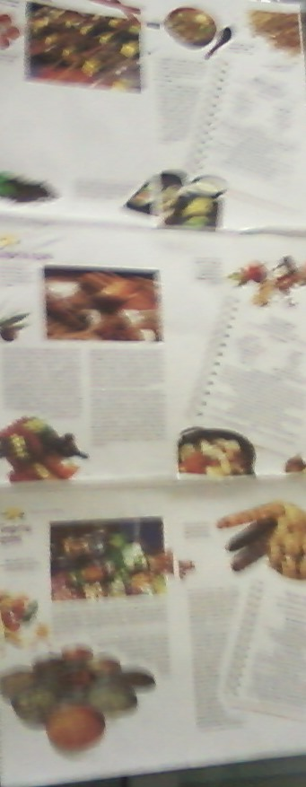

Slide 59
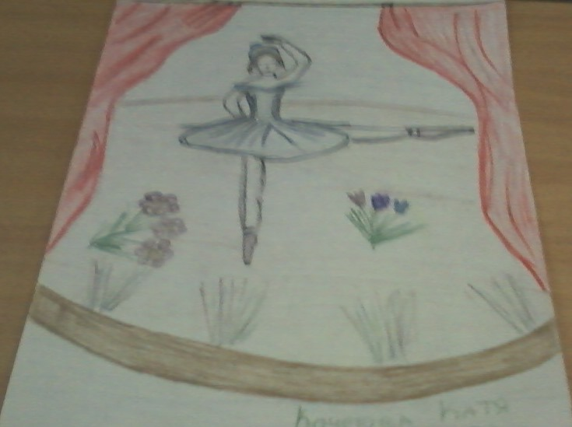

Slide 65
Ворожко Александр Михайлович
Отрытый урок 25.02.14.

Slide 66
Открытый урок у Александра Михайловича 27.02.14.

Slide 71
Какие бывают профессии (РЕПЕТИЦИЯ)

